Slide 1

CHÀO MỪNG QUÝ THẦY CÔ VÀ
CÁC EM HS ĐẾN VỚI GIỜ HỌC GDCD
LỚP 9A7
Giáo viên: Nguyễn Thị Thanh Hương

Slide 2




KHỞI ĐỘNG
Cảm Nhận

Slide 3

Xem video và cảm nhận, trình bày suy nghĩ của em.

Slide 4
GIỚI THIỆU CHỦ ĐỀ

Slide 5

Chủ đề 1: Xây dựng một thế giới hữu nghị,
hợp tác cùng phát triển
CƠ SỞ XÂY DỰNG CHỦ ĐỂ.
+ Theo phân phối chương trình hiện hành, Bài 5: Tình hữu nghị giữa các dân tộc trên thế giới. Bài 6: Hợp tác cùng phát triển . Có nhiều đơn vị kiến thức trùng nhau. Có mối quan hệ chặt chẽ với nhau. Việc xây dựng thành chủ đề "Xây dựng một thế giới hữu nghị, hợp tác cùng phát triển", giúp HS khái quát được các nội dung thành một vấn đề mang tính tổng hợp, chiều sâu hơn.
+ Giảm thời lượng học lý thuyết và tăng thời lượng dành cho hoạt động hình thành và phát triển năng lực , gắn việc học lý thuyết với thực tiễn cuộc sống, rèn luyện các kỹ năng thực hành,…
Notes:
Giáo án của Thảo Nguyên 0979818956

Slide 6


II.CƠ SỞ XÂY DỰNG CHỦ ĐỂ.
MỤC TIÊU CHỦ ĐỀ
- Học sinh hiểu: khái niệm, biểu hiện của hữu nghị, hợp tác cùng phát triển giữa các dân tộc trên thế giới.
- Ý nghĩa của quan hệ hữu nghị giữa các dân tộc trên thế giới. Hiểu được vì sao phải hợp tác quốc tế, nêu được chủ trương hợp tác quốc tế của Đảng và Nhà nước ta.
- Nhận thức và hành động của HS
Notes:
Giáo án của Thảo Nguyên 0979818956

Slide 7


THỜI LƯỢNG
Tiết 5
Hình thành khái niệm, biểu hiện của hữu nghị, hợp tác cùng phát triển
Tiết 6
Ý nghĩa của hữu nghị, hợp tác cùng phát triển
Tiết 7:
Trải nghiệm
Notes:
Trong thực tế, hẳn em đã từng được tham gia những chuyến đi do nhà trường hoặc gia đình tổ chức. Đó có thể là chuyến tham quan một di tích lịch sử, văn hóa gắn với một sự kiện quan trọng trong quá khứ của dân tộc hoặc một danh nhân mà mọi người đều ngưỡng vọng. Ở phần Viết của bài học này, em sẽ thuật lại một chuyến đi tham quan một di tích lịch sử, văn hóa để lại cho em ấn tượng sâu sắc, khó quên.

Slide 8
Chủ đề 1: Xây dựng một thế giới hữu nghị,
hợp tác cùng phát triển
Tiết 5
Hình thành khái niệm, biểu hiện của hữu nghị, hợp tác cùng phát triển
HÌNH THÀNH KIẾN THỨC

Slide 9
Khám phá
Em biết Việt Nam là thành viên của các tổ chức quốc tế nào? Hãy lấy 1 vài ví dụ về tình hữu nghị giữa nhân dân ta với nhân dân các nước khác.

Slide 10
Việt Nam có quan hệ ngoại giao với 192/200 nước; nâng cấp quan hệ và tạo ra mạng lưới đối tác chiến lược/đối tác toàn diện với 33 nước, trong đó có tất cả các nước lớn. Việt Nam đã chính thức tham gia các hoạt động gìn giữ hòa bình(27/5/2014); ký kết 16 hiệp định thương mại tự do (FTA) với sự tham gia của khoảng 60 nền kinh tế. có quan hệ kinh tế với 224 thị trường nước ngoài.

Slide 11


"Tổ chức này tên là gì?"
Quỹ tiền tệ quốc tế
Tổ chức Liên hợp quốc

Slide 12


Tổ chức lương thực-nông nghiệp Liên hợp quốc
Hiệp hội các nước Đông Nam Á

Slide 13


Quỹ nhi đồng Liên hợp quốc
Ngân hàng thế giới

Slide 14


Chương trình phát triển Liên hợp quốc
Tổ chức văn hóa-xã hội Liên hợp quốc

Slide 15


Tổ chức y tế thế giới
Tổ chức thương mại thế giới

Slide 16
1. Khái niệm
b. Hợp tác cùng phát triển: Là cùng chung sức làm việc, giúp đỡ, hỗ trợ lẫn nhau trong công việc, lĩnh vực nào đó vì mục đích chung.
a. Tình hữu nghị giữa các dân tộc trên thế giới: Là quan hệ bạn bè thân thiện giữa nước này với nước khác.

Slide 17
Tìm kiếm sự hợp tác
Việt nam hợp tác với các nước trên thế giới như thế nào? Nêu ví dụ cụ thể.

Slide 18
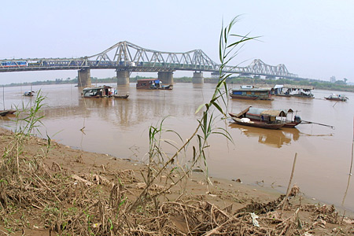
Cầu Thăng Long

Slide 19
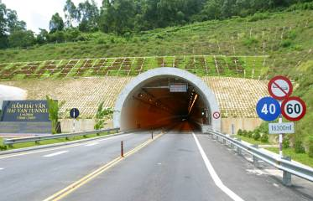
Cửa hầm Hải Vân

Slide 20
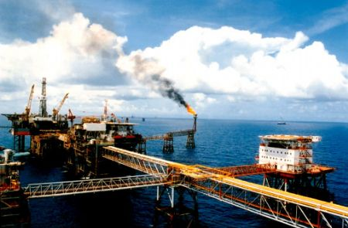
Khai thác dầu

Slide 21
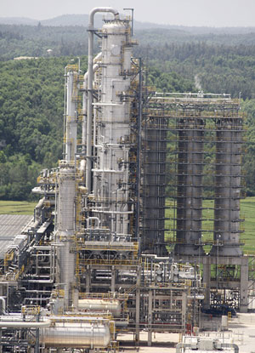
Nhà máy lọc dầu Dung Quất:
Nhà máy lọc dầu Dung Quất, thuộc Khu kinh tế Dung Quất, là nhà máy lọc dầu đầu tiên của Việt Nam xây dựng thuộc địa phận xã Bình Thuận và Bình Trị, huyện Bình Sơn, tỉnh Quảng Ngãi.[1] Đây là một trong những dự án kinh tế lớn, trọng điểm quốc gia của Việt Nam trong giai đoạn đầu thế kỷ 21.
Nhà máy chiếm diện tích khoảng 338 ha mặt đất và 471 ha mặt biển và có công suất 6.5 triệu tấn dầu thô/năm tương đương 148.000 thùng/ngày dự kiến đáp ứng khoảng 30% nhu cầu tiêu thụ xăng dầu ở Việt Nam
Technip (Pháp), Technip (Malaysia), JGC (Nhật Bản) và Tecnicas Reunidas (Tây Ban Nha)

Slide 22
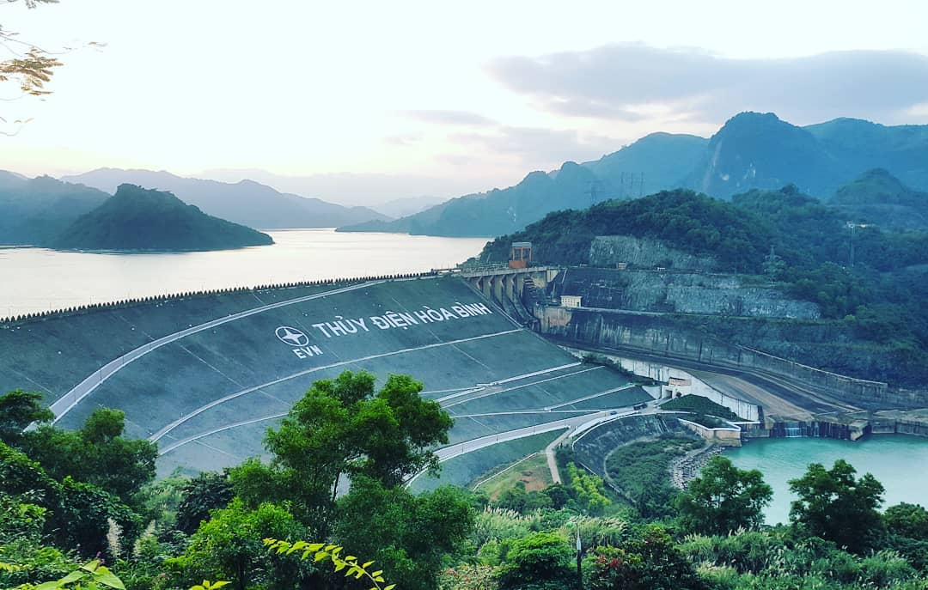

Slide 23
2. Biểu hiện
b. Hợp tác cùng phát triển: Là cùng chung sức làm việc, giúp đỡ, hỗ trợ lẫn nhau trong công việc, lĩnh vực nào đó vì mục đích chung.
a. Tình hữu nghị giữa các dân tộc trên thế giới: Là quan hệ bạn bè thân thiện giữa nước này với nước khác.

Slide 24
3. Nguyên tắc hợp tác
Hợp tác với các nước trên thế giới như thế nào? Nêu ví dụ cụ thể.

Slide 25
3. Nguyên tắc hợp tác quốc tế:
- Tôn trọng độc lập, chủ quyền, toàn vẹn lãnh thổ, không can thiệp vào công việc nội bộ của nhau.
- Bình đẳng và hợp tác hữu nghị cùng có lợi.
- Giải quyết các bất đồng, tranh chấp bằng hòa bình.
- Phản đối âm mưu và hành động gây sức ép, áp đặt và cường quyền.

Slide 26
III. LUYỆN TẬP - VẬN DỤNG
Hợp tác

Slide 27
Xử lí tình huống
T.H.1: Trường của mai tổ chức đêm văn hóa các dân tộc trên thế giới, nhưng mai không tham dự. Các bạn hỏi vì sao không tham gia thì Mai nói rằng Mai không thích, tham dự mất thời gian, ảnh hưởng tới học tập. - Em có tán thành với ý kiến của Mai không? Vì sao?
T.H.2:Trong giờ kiểm tra toán ở lớp, Bình và Tú thỏa thuận với nhau để làm bài được nhanh: Bình làm một số bài, Tú làm một số bài, sau đó trao đổi cho nhau chép vào bài làm? - Hành vi của hai bạn có phải là sự hợp tác hay không? Vì sao? - Hành vi đó có lợi hay hại ntn?
T.H.3: Lan là hsg của lớp trong các giờ thảo luận nhóm. Lan thường im lặng và lơ đãng với ý kiến của mọi người. Có bạn hỏi vì sao Lan nói ý kiến của các bạn không có gì mới. - Em có nhận xét gì về việc làm của Lan? -Theo em người học giỏi có cần hợp tác với người khác không? Vì sao?

Slide 28


Qua nội dung bài hôm nay, em thấy mình cần phải làm gì để góp phần xây dựng quan hệ hữu nghị, hợp tác giữa nước ta và các nước trên thế giới? Bạn bè và người khác (kể cả người nước ngoài) trong đời sống hằng ngày?

Slide 29


Hướng dẫn về nhà
- Hoàn thiện các bài tập.
- Học nội dung bài học, sưu tầm những câu ca dao, tục ngữ, câu nói về tình hữu nghị và tinh thần hợp tác giữa dân tộc ta với các dân tộc khác.
- Chuẩn bị nội dung phần 2 của chủ đề: Ý nghĩa của hữu nghị, hợp tác cùng phát triển

